Slide 1
Expert Elicitation Survey e Delphi Method
Com ênfase em Dimensões Humanas da Conservação

Slide 2
Elicitação de Experts na Ciência
Expert knowledge
Expert opinion
Expert judgment

Slide 3
Por que Elicitação de Experts na Conservação?
Recursos/tempo limitados para a coleta de dados empíricos
Urgência em decisões de conservação
Sistemas complexos

Slide 4
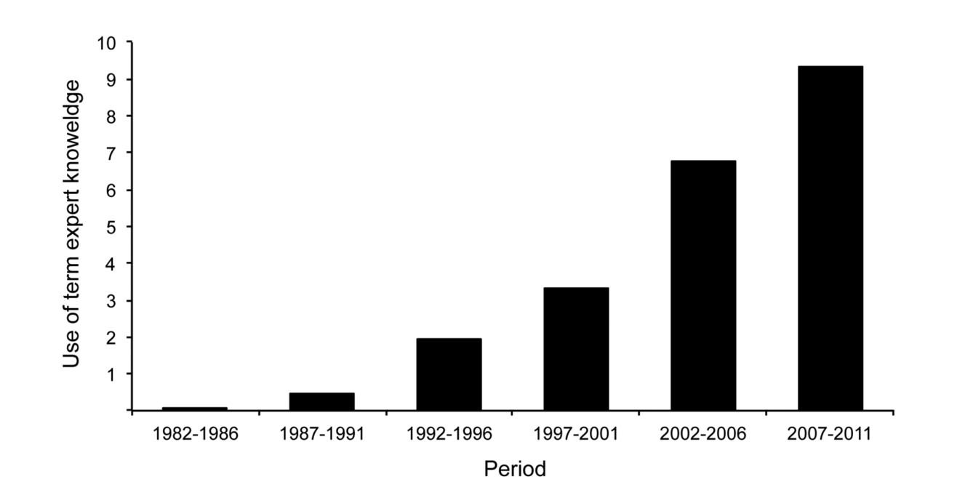
Por que Elicitação de Experts na Conservação?
Drescher, 2013

Slide 5

Quem é um Expert?
“An expert is generally considered someone who holds information about a given topic and who should be deferred to in its interpretation.”
(Martin et al. 2011)

Slide 6
Críticas a Elicitação de Expert
Ser tendencioso
Difícil de calibrar
Difícil de ser repetido
Fraca inferência em tomadas de decisão
Métodos complexos e demorados
Falta de rigor científico
(Krinitzsky 1993)

Slide 7
Expert Elicitation Survey

Slide 8
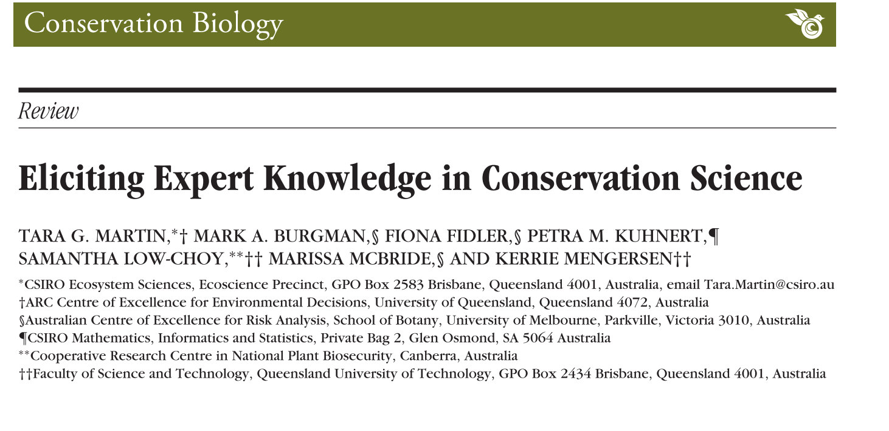
Elicitação de variáveis quantitativas
Notes:
population sizes
the likelihood of extinction of a population

Slide 9
Passo-a-passo do Martin et al., 2011
Decidir como a informação será usada
Decidir qual informação elicitar
Planejar o processo de elicitação
Realizar a elicitação
a) Individual ou em grupo
b) Direta ou Indireta
Codificando a informação obtida
Notes:
DIRECT vs INDIRECT
Direct: the expert may be asked to provide statistical summaries (e.g., a lower and upper bound and a best estimate) or a full parametric probability distribution
Indirect: the experts answer questions that relate to their experiences. Their responses are then encoded into the quantities required by the analyst. For example, the expert may be asked about expected site occupancy given different habitats, which the analyst then translates into an appropriate probability distribution for a model parameter.
Independently and then combined vs. group opinion

Slide 10
Acurácia da Informação Elicitada
1
2
Informação elicitada corresponde com a opinão dos experts
Opnião dos experts correspondem a verdade
Notes:
elicited information corresponds to the experts’ beliefs

Slide 11
Lidando com a Incerteza
Qual é a proporção média de juvenis machos que se dispersam de um fragmento particular a cada ano, e quais seria o intervalo de confiança (95% CI)?
Incerteza do Expert ou Variabilidade Natural?

Slide 12
Lidando com a Incerteza
Qual é a proporção média anual de juvenis machos que se dispersam de um determinado fragmento?
Quais são os limites na estimativa média anual, de modo que você esteja 95% certo que intervalo inclui a proporção de dispersão média verdadeira?
Se a taxa de dispersão média verdadeira for igual à taxa que você acabou de estimar, por quanto você espera que essa proporção se desvie da média verdadeira, de ano para outro?

Slide 13
Delphi Method

Slide 14
Delphi Method
É um método estruturado, sistemático e interativo
Originalmente desenvolvido para previsões
O processo é totalmente anônimo
Os especialistas respondem aos questionários e recebem feedbacks em duas ou mais rodadas
Notes:
After each round, a facilitator provides a summary of the experts' forecasts from the previous round as well as the reasons they provided for their judgments.
Thus, experts are encouraged to revise their earlier answers in light of the replies of other members of their panel.
It is believed that during this process the range of the answers will decrease and the group will converge towards the "correct" answer.
Finally, the process is stopped after a predefined stop criterion (e.g. number of rounds, achievement of consensus, stability of results) and the mean or median scores of the final rounds determine the results.[6]

Slide 15
Delphi Method
Dados são analizados e sumarizados
Questionário é aplicado a experts
O questionário com o sumário das respostas é enviado aos participantes
Questionários são
preparado, testado e
revisado
Experts revisam suas respostas após considerarem o sumário
Decidir sobre design e selecionar experts
O processo é parado após atingir critério definido
Notes:
After each round, a facilitator provides a summary of the experts' forecasts from the previous round as well as the reasons they provided for their judgments.
Thus, experts are encouraged to revise their earlier answers in light of the replies of other members of their panel.
It is believed that during this process the range of the answers will decrease and the group will converge towards the "correct" answer.
Finally, the process is stopped after a predefined stop criterion (e.g. number of rounds, achievement of consensus, stability of results) and the mean or median scores of the final rounds determine the results.[6]

Slide 16
Aplicações do Delphi Method
Abordar questões complexas que exigem contribuições de diferentes disciplinas
Explorar ou expor, pressupostos ou informações baseado em opiniões divergentes;
Gerar consenso sobre questões controversas (por exemplo, em situações onde pode haver opiniões fortemente polarizadas)
Sutherland et al., 2015

Slide 17
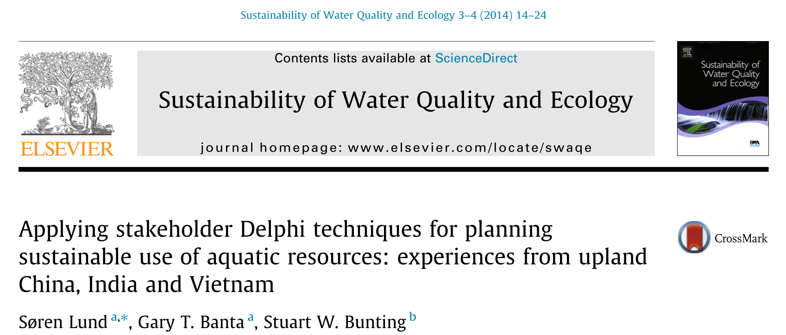

Slide 18
Objetivo
Investigar como o método Stakeholder Delphi foi adaptado e aplicado para apoiar o planejamento participativo de ações integradas de planejamento de recursos aquáticos.
Notes:
The purpose of this paper is to give an account of how the stakeholder Delphi method was adapted and applied to support the participatory integrated action planning facilitated

Slide 19
Métodos
5 locais em 3 países (China, Índia e Vietnam)
Stakeholdes:
Experts
Autoridades governamentais (diferentes escalas)
Membros da sociedade civil e comunidades locais
3-4 indivíduos de cada categoria de stakeholder
Notes:
The purpose of this paper is to give an account of how the stakeholder Delphi method was adapted and applied to support the participatory integrated action planning facilitated

Slide 20
Principais Resultados
Pontos positivos:
Aumento do nível de concordância entre stakeholders (com variação entre as áreas)
Documentação e criação de um panorama geral das opiniões dos stekholders
Maior interação das partes interessadas e a criação de uma visão comum da situação
Capacidade de incluir conhecimento e pontos de vista de grupos sociais marginalizados.
Notes:
Increasing the level of concordance among the panel members (varied across sites)
document and create a common picture of positions held on the various management issues
supporting stakeholder interaction and the creation of a common view of the situation
ability to include knowledge and viewpoints from otherwise marginalised social groups.

Slide 21
Principais problemas
Pontos negativos:
Decisões iniciais (primeiras etapas) pode ter peso considerável no resultado
Relações de poder assimétricas dos membros do painel
Notes:
Increasing the level of concordance among the panel members (varied across sites)
document and create a common picture of positions held on the various management issues
supporting stakeholder interaction and the creation of a common view of the situation
ability to include knowledge and viewpoints from otherwise marginalised social groups.

Slide 22
Literatura
Drescher, M., Perera, A.H., Johnson, C.J., Buse, L.J., Drew, C.A., Burgman, M.A., 2013. Toward rigorous use of expert knowledge in ecological research. Ecosphere 4, 1–26.
Lund, S., Banta, G.T., Bunting, S.W., 2014. Applying stakeholder Delphi techniques for planning sustainable use of aquatic resources : experiences from upland. Sustain. Water Qual. Ecol. 4, 14–24.
Martin, T.G., Burgman, M.A., Fidler, F., Kuhnert, P.M., Low-choy, S., Mcbride, M., Mengersen, K., 2011. Eliciting Expert Knowledge in Conservation Science. Conserv. Biol. 26, 29–38.
Sutherland, W.J., Mcneill, J., Mukherjee, N., Hug, J., Opstal, M. Van, Dahdouh-guebas, F., Koedam, N., 2015. The Delphi technique in ecology and biological conservation : applications and guidelines. Methods Ecol. Evol. 1097–1109.
Tversky, A., Kahneman, D., 1975. Judgment under uncertainty: Heuristics and biases, in: Utility, Probability, and Human Decision Making. Springer, pp. 141–162.

